Slide 1
Asignatura: Electiva I Interdisciplinar - Deep Learning
Créditos : 3
Horas de T.P: 4
Docente: Luis Fernando Castellanos Guarín
Celular: 321-4582098

Slide 2
PURPOSE / PURPOSE
El espacio académico de "Deep learning" (Aprendizaje Profundo) busca que el estudiante utilice uno de los método del Machine Learning que permite entrenar una Inteligencia Artificial para obtener una predicción/adaptación dado un conjunto de entradas, aplicando modelos matemáticos donde la inteligencia logrará obtener un nivel de cognición por jerarquía utilizando aprendizaje Supervisado o No Supervisado.

Slide 3
Competences
Comprender los conceptos y fundamentos de la Inteligencia Artificial y su importancia en las diversas áreas del conocimiento.
Reconocer las diversas herramientas tecnológicas para IA (Deep learning)
Aplicar de las técnicas de optimización de código en Python en problemas con matrices y vectores.
Utilizar técnicas y librerías opensource para machine learning en uso de tensores.
Utilizar Dataset’s opensource (licencia BSD) para operaciones estadísticas (regresiones lineales, descenso gradiente).
Comprender los diferentes modelos matemáticos más usados en entrenamiento de Inteligencias Artificiales
Comprender el uso de los algoritmos más importantes en Machine Learning
Implementar una IA usando deep learning
PLN procesamiento de lenguaje natural (asistentes virtuales –chatbot)
Implementar análisis de sentimientos usando Twitter como base de conocimiento
Reconocer la importancia de las redes Neuronales Convolucionales (CNN) en la visión por computador
Configurar ambiente de desarrollo en Anaconda navigator para visión en Sistema operativo windows/Linux
Entrenar inteligencias Artificiales usando los tres tipos de aprendizajes automáticos usando CNN
construir un modelo de machine learning para visión por computadora
Implementar un ambiente de visión por computadora en una raspberry / Android

Slide 4
Heading of the course
VALORACIÓN CRITERIO | SUPERA LOS APRENDIZAJES REQUERIDOS (4.6 - 5.0) (Ver comentario) | DOMINA LOS APRENDIZAJES ADQUIRIDOS (4.0 - 4.5) | ESTA PRÓXIMO A ALCANZAR LOS APRENDIZAJES (3.0 - 3.9) | NO ALCANZA LOS APRENDIZAJES (1.0 - 2.9)
Diseño del diagrama de flujo como base para el desarrollo del algortimo (software) | Construyó el diagrama aplicando el paso a paso de la solución a la situación problema | Construyo el diagrama aplicando el paso a paso sin indicar la situación problema | Construyo el diagrama aplicando el paso a paso | No hizo la Actividad
Explicación de los pasos presentados en el diagrama | Explicó muy bien el paso a paso | Explicó el paso a paso sin indicar la situación problema | Explica el paso a paso omitiendo estructuras condicionales como el IF, CICLOS y visualización de resultados | No hizo la Actividad
Utilización de estandares de programación recomendados en clase o usados en la industria. | Aplicó en su totalidad los estandares de prorgamación. | Aplicó de forma regular los estandares de programación. | Aplicó minimamente los estandares de programación. | No aplicó estandares en la programación.
Presentación la documentación requerida para el desarrollo de software | Presentó una documentación completa (autor, fecha, descripción general, explicación breve del uso de esctructuras condicionales y uso de variables) | Presentó una documentación regular (autor, fecha, descripción general, explicación breve del uso de esctructuras condicionales) | Presentó una documentación minima (autor, fecha, descripción general) | No presentó documentación
Efectividad del software | El software cumple plenamente el objetivo de la solución requerida. | El software cumple regularmente el objetivo de la solución requerida. | El software cumple minimamente el objetivo de la solución requerida. | El software No cumple la solución requerida.
Eficiencia del software en el uso de recursos de hardware (RAM, Disco duro, Procesador, Red, entre otros). | El software utiliza eficientemente recursos de hardware | El software utiliza de forma regular los recursos de hardware (exceso de RAM o Procesador) | El software usa los recursos de hardware (RAM, Disco duro y procesador) de forma poco eficiente | El software bloqueda los procesos del sistema Operativo (consumo excesivo de memoria RAM o uso del procesador)

Slide 5
How the score on the subject is calculated
Primer corte (XX XXX)
Segundo Corte (XX XXX)
Tercer Corte (XX XXX)
60% Parcial/ trabajo
60% Parcial/ trabajo
60% trabajo
Github/Gitlab
20% Trabajos en clase
20% Trabajos en clase
10% Asistencia
10% Asistencia
“No solo debemos consumir, también debemos aportar a la comunidad de software del mundo”
40% Socialización
10% Ortografía
10% Ortografía

Slide 6


PollEv.com/luiscastella384

Slide 7
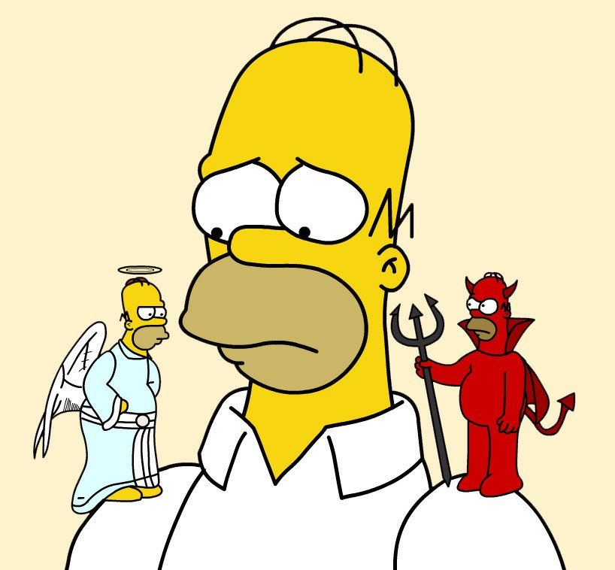
¿Es importante la Inteligencia artificial (IA) en la sociedad?

Slide 8

¿Conoce algún software que use Inteligencia artificial (IA)?

Slide 9

Mencione alguna película o serie de TV donde la Inteligencia artificial (IA) sea importante

Slide 10
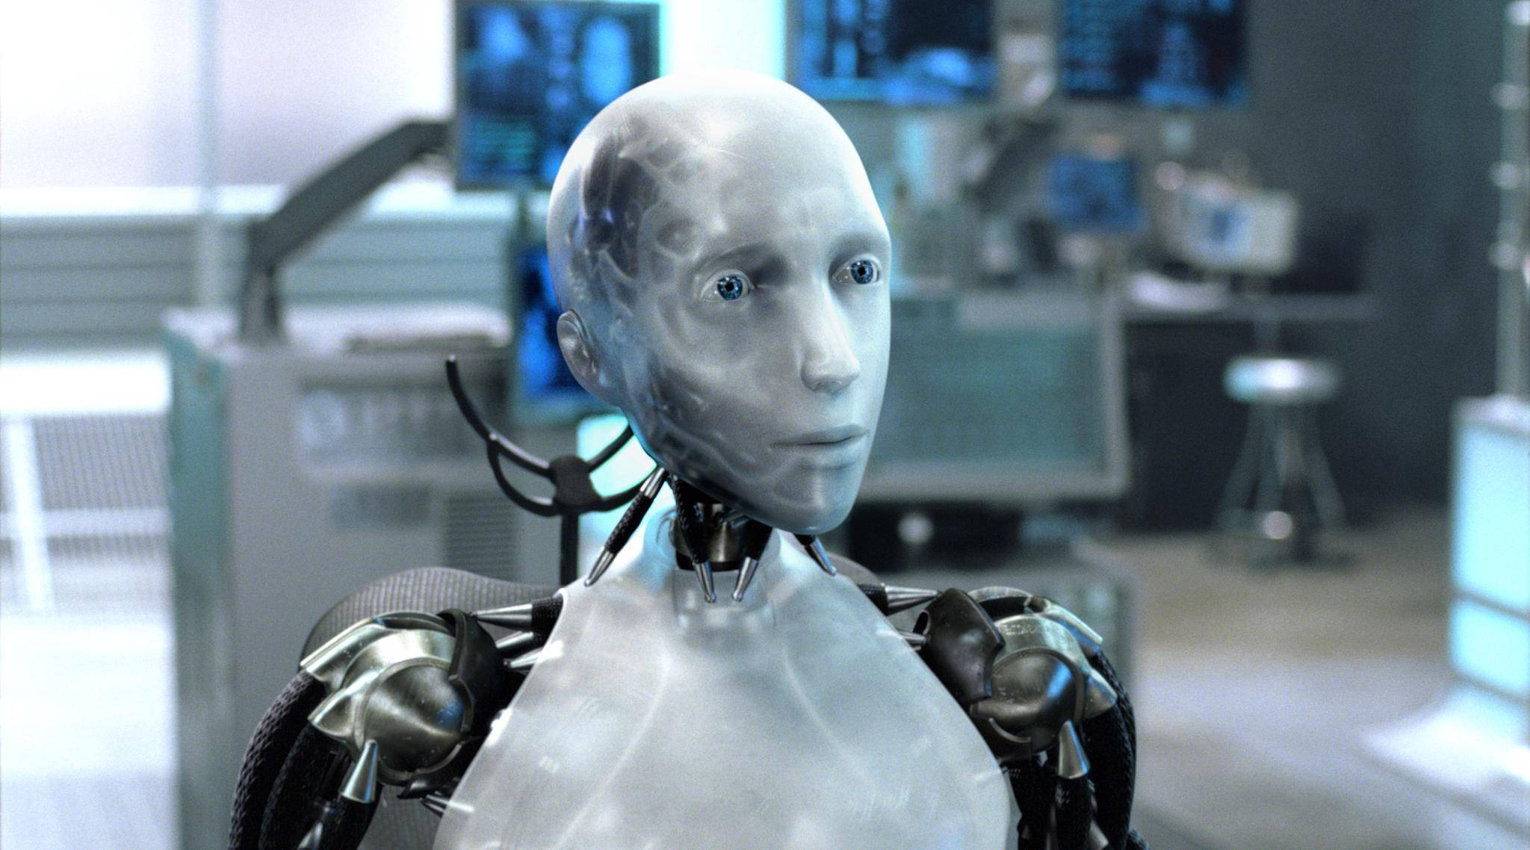
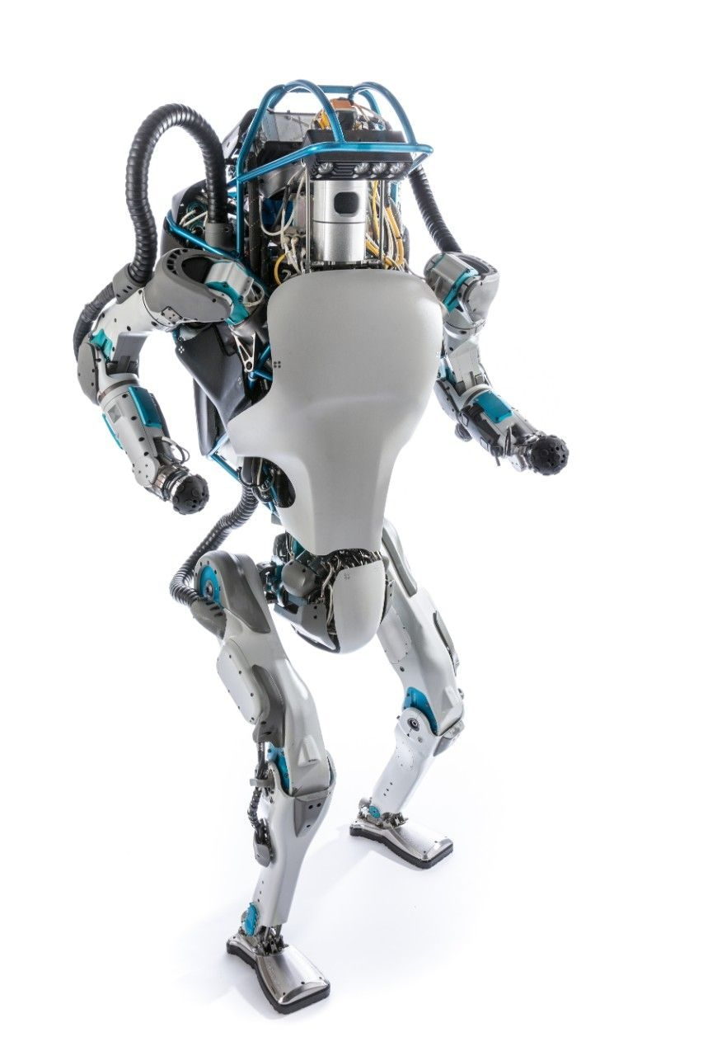
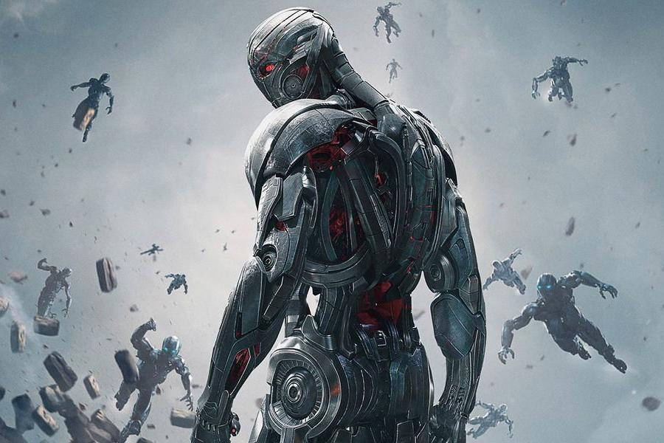
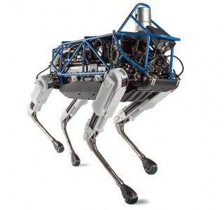
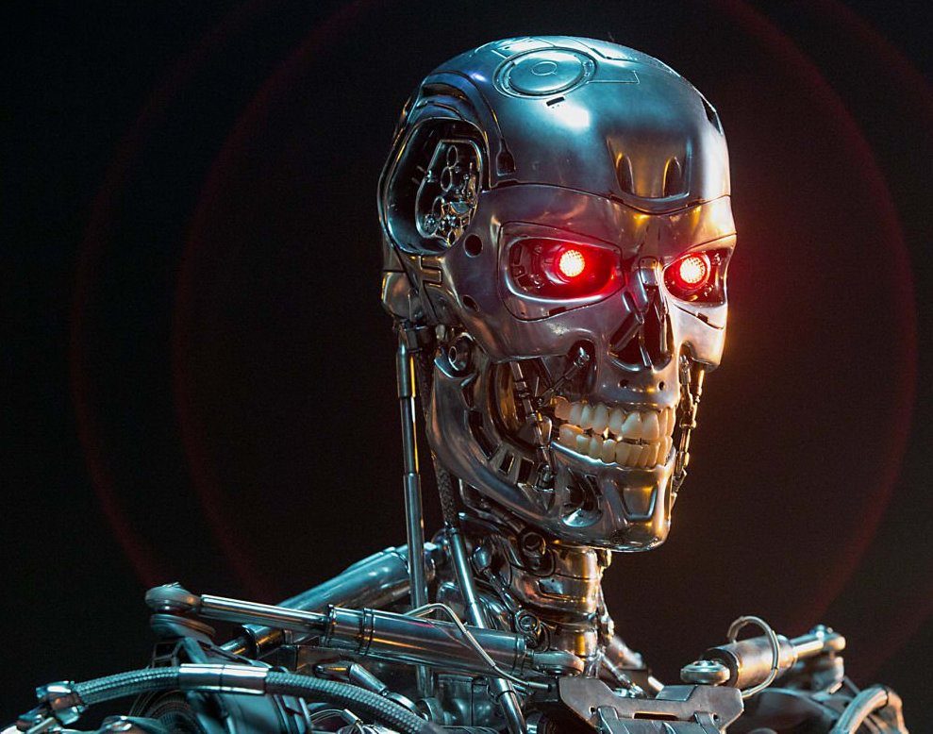
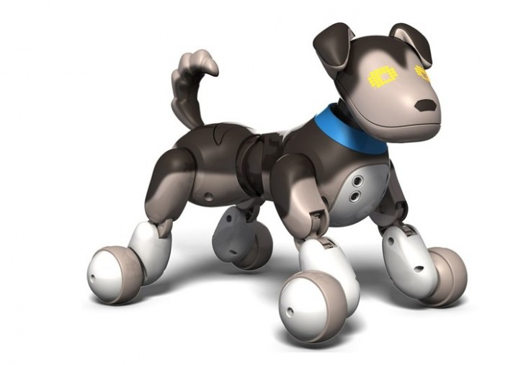
La ciencia ficción
VS
Realidad
La humanidad siempre ha soñado con seres mágicos y criaturas artificiales.
La ciencia ficción nos ha planteado escenarios en los que las máquinas desarrollan actividades ultra complejas que muchas veces superan las capacidades humanas

Slide 11

La ciencia ficción
VS
Realidad
¿qué tan realista es la visión sobre las máquinas con Inteligencia artificial (IA) igual o mejor a la del ser humano?

Slide 12
La ciencia ficción
VS
Realidad
Mencione palabras que se le vengan a la mente al escuchar sobre Inteligencia artificial (IA)

Slide 13
La ciencia ficción
VS
Realidad
Muchos de los escenarios planteados por la literatura y el cine de ciencia ficción resultan sumamente acertados, pero muchos otros están aún lejos de volverse realidad.
Para hoy (2020) Los robots ya se encuentran en muchas áreas de la sociedad y son parte de nuestras vidas.

Slide 14
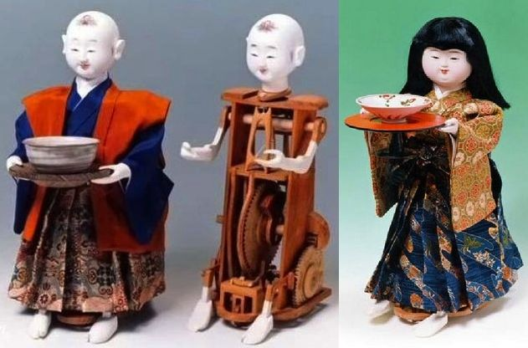
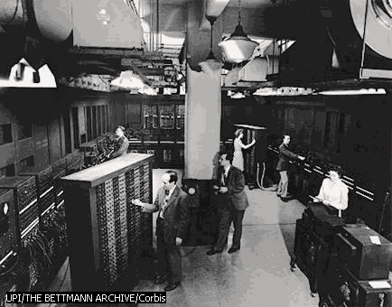

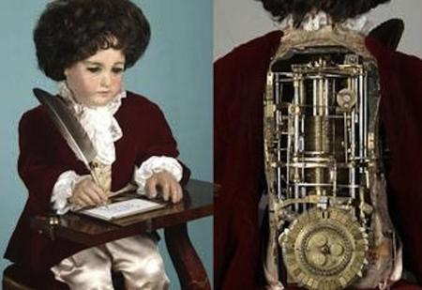
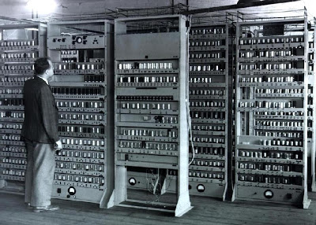
Corta historia de la Inteligencia Artificial –p1
Vaucanson y de Droz
Primeras
computadoras
electrónicas
se publicó "Frankenstein o el moderno Prometeo" de Mary Shelley
Arturo Rosenblueth, Norbert Wiener y Julian Bigelow, publican un artículo donde discuten las propiedades del comportamiento con propósito y concluyen que éste podría ser producido por una máquina
Mcculloch y Pitts publican un
artículo donde proponen un modelo matemático de redes neuronales,
el cual, sería la base para una de las áreas de inteligencia artificial
Primeros autómatas
Donde se popularizaron ideas sombre la creación de criaturas similares a los humanos
Alan Turing
La prueba
de Turing
Edad
media
Edad
moderna
1818
Mediados
del siglo XX
1943
1950

Slide 15

Corta historia de la Inteligencia Artificial –p2
Aplicaron a la búsqueda de simulaciones de evolución,
las cuales sentaron las bases para el desarrollo de los primeros algoritmos genéticos
El término robot “trabajo” se aplicó por primera vez en la obra "R.U.R" (Robots Universales Rossum) del checo Karel Capek
Nacimiento de los sistemas expertos.
Esto requirió de formalizaciones
a través de distintos tipos de lógicas y se
crearon los lenguajes de programación específicos,
tales como Prolog y Lisp
invierno de la inteligencia artificial
Se crearon grandes expectativas para el
desarrollo y avance de la inteligencia artificial.
Muchas de ellas, desafortunadamente no pudieron ser cumplidas
Japón lanzó el proyecto de la quinta generación: el cual pretendía revolucionar a las computadoras e invertir durante diez años (no se logro pero al menos volvió a revivir la IA)
se desarrolló una nueva inteligencia artificial con sistemas
basados en el comportamiento,
en lugar de basados en el conocimiento
La IA solo genera especulaciones por ser limitada a un contexto (la IA que juega ajedrez no puede jugar otra cosa, el que maneja un auto no sabe de ajedrez)
sesentas
y
setentas.
1962
1982
90’
1920

Slide 16
Dos enfoques: funcionalista y esencialista.
El funcionalista se enfoca en los procesos que determinan el futuro de un sistema.
El esencialista se enfoca en sus componentes (es inteligente solo si hace las tareas tal como las haría su predecesor).
En el funcionalista
Se llamara a algo inteligente con que funcionalmente sea similar a lo que consideraríamos inteligente en un humano.
No nos importa de qué manera lo haga, si emplea trucos o no.
PROBLEMA: las máquinas, pueden dar respuestas correctas pero no saben qué es lo que están haciendo…ejemplo: Algunos programas han superado a los mejores humanos en algunos juegos, tales como ajedrez, go o póker pero los programas no saben que es un juego o por que se juega.
Y por ahora no pueden contar buenos chistes, cocinar creativamente, improvisar ante eventos no rutinarios.

Slide 17
Si queremos construir sistemas inteligentes con un propósito definido, no importa si no funcionan de manera similar a los humanos o a otros seres vivos, en otras palabras,
la inteligencia artificial pragmáticamente es funcionalista.

Slide 18
“Estamos en el peor momento Y el mejor momento para estudiar IA” Rodney Brooks
Mejor momento por:
Innovaciones en la IA como el DEEP LEARNING y lograr cosas que hace 20 años solo era ciencia ficción:
predecir enfermedades mediante análisis de datos
Hablar con una maquina (como el auto fantástico)
Peor momento por:
Las nuevas Innovaciones en la IA como el DEEP LEARNING han generado expectativas muuuuuuuuuy altas en la sociedad y pocos que trabajan en ellas que se corre un alto riesgo de fallar.
La IA NO es magia
Es trabajo duuuuuuuuro y durante muuuuuuuucho tiempo

Slide 19
¿Qué es la inteligencia?
¿Qué necesita un sistema para ser inteligente?
¿Para ser inteligente es necesario tener mente, cuerpo y alma?

Slide 20
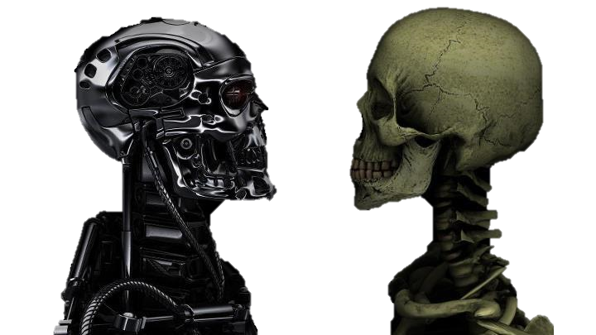
¿Como comprendemos la naturaleza?
v.s

Slide 21
Humanos -> método inductivo
En este método, también tenemos observaciones de un fenómeno natural que, a través de la abstracción o generalización, nos llevan a una teoría.
Después utilizamos esta teoría para construir, usando la ingeniería, un sistema artificial.
Este sistema artificial produce cierto comportamiento y medimos este desempeño para verificar o falsificar la teoría
2 construir
Teoría
Predicción
4
3
1 abstracción
Observación
Observación

Slide 22
La inteligencia artificial -> método sintético
En la naturaleza existen incontables fenómenos que los seres humanos
siempre hemos tratado de comprender.
Para ello, la ciencia ha recurrido a la observación de dichos fenómenos
y a la implementación de métodos que lo expliquen.
El más utilizado es el método inductivo, el cual consiste en la observación de hechos,
a partir de los cuales se hace una generalización o abstracción
2 construir
Teoría
Sistema artificial
4
3
1 abstracción
Observación
Desempeño

Slide 23
Y todo lo anterior para que?
.....que es lo que buscamos los humanos al crear IA?

Slide 24

Los humanos deseamos que la IA realice con 100% de exactitud:
Predicción/inferencia
y
la adaptación

Slide 25
Predicción
optimización
Curas para enfermedades en humanos
Comportamientos en la bolsa de valores
Cambios climáticos
búsquedas
heurísticas
Y
metaheurísticas
Los métodos de búsqueda heurística disponen de alguna información sobre la proximidad de cada estado a un estado objetivo, lo que permite explorar en primer lugar los caminos más prometedores
Adaptación
Vuelo drones.
Carros autónomos
Médicos IA
Chef de IA
redes neuronales artificiales
Si la adaptación ocurre en tiempos cortos, entonces tenemos aprendizaje.
Si se da durante una vida, tenemos desarrollo.
Y si ocurre durante varias generaciones, tenemos evolución.

Slide 26
IA= Robots
cognición
El término cognición viene del latín "cognoscere" qué quiere decir "conocer"
Sensores
El término robot “trabajo” se aplicó por primera vez en la obra "R.U.R" (Robots Universales Rossum) del checo Karel Capek
Actuadores
“ máquinas trabajadoras sin alma”

Slide 27
¿Qué entendemos por conocer?

Slide 28
Conocemos y damos por verdad que:
la carne de res es un excelente alimento y que comerla es bueno para los humanos
Monogamia = matrimonio y por lo tanto = amar y ser amado
Matar a otro ser humano es un delito y un pecado

Slide 29
Las ciencias cognitivas
se enfocan principalmente a la cognición humana, por lo que abarca:
psicología,
filosofía,
lingüística,
sociología,
pedagogía y Neurofisiología entre otras.
¿Conocemos que la carne de res es un excelente alimento y que comerla es bueno para los humanos?
El mundo VS (hindúes + vegetarianos)
Conocemos que la monogamia = matrimonio y por lo tanto = amar y ser amado?
Cristianos VS Musulmanes
Cognición animal, la etología, de plantas y de bacterias, y por supuesto la inteligencia artificial.

Slide 30
Las ciencias cognitivas
El conocimiento es la suma de:
Lo conocido + el conocedor + la acción de conocer

Slide 31
Logros y limites de la IA
“De manera imperceptible, en otros más evidente, la inteligencia artificial ha ido permeando nuestra vida cotidiana”
Perceptibles (robot):
Trivialidades: Robots aspiradores y podadores.
Transformadoras: Autos autónomos, drones para cultivos, manufactura, Militar,.
No perceptibles:
IA que derrota a humanos en juegos como ajedrez o Go, medicina e investigación.
En Estados Unidos, más del 75% de transacciones bursátiles son realizadas por bots (software)
Se estima que en Twitter, entre el 9% y 15% de todas las cuentas son manejadas por bots
Bots que recomiendan productos (amazon, mercado libre, alibaba)
Inversiones:
En el año 2000 se invertían solo en EEUU fue de 10,000 millones de dólares aproximadamente en investigación robótica.
En el 2018 se invirtieron mas de 30.000 millones.

Slide 32
“Es cierto que la IA busca reemplazar trabajos repetitivos en los humanos,
sin embargo, en muchos contextos más que reemplazar a los humanos, nos complementa”.

Slide 33
Logros y limites de la IA
Durante sus 60 años de historia, la inteligencia artificial ha tenido ciclos de éxitos extrapolados, entusiasmos efervescentes, expectativas excesivas y decepciones desalentadoras…..pero en la actualidad las empresas de tecnología más grandes del mundo, están invirtiendo cientos de millones de dólares en inteligencia artificial
empresas como :
I.B.M,
las distintas ramas de Alphabet, antes Google,
Facebook,
Amazon,
Alibaba,
Uber,
Microsoft,
Badoo, Tinder
Yandex, etcétera.
Nadie se quiere quedar atrás

Slide 34
machine learning
VS
deep learning

Slide 35

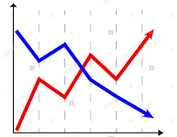
Deep learning
Publicaciones en “Google scholar” con las palabras “Inteligencia artificial” se redujo en 2017 la mitad comparado con el 2013
Sin embargo, “Deep Learning”,
ha estado creciendo rápidamente en el mismo periodo.
Inteligencia artificial
Deep learning
2013 2014 2015 2016 2017

Slide 36
¡Final!
https://www.coursera.org/learn/sesenta-anos-inteligencia-artificial/lecture/HkxV8/inteligencia-mente-cuerpo-y-alma
https://www.learnopencv.com/deep-learning-based-text-detection-using-opencv-c-python/
http://www.dccia.ua.es/dccia/inf/asignaturas/Vision/vision-tema3.pdf

